Slide 1
МОСКОВСКАЯ ГОСУДАРСТВЕННАЯ АКАДЕМИЯ ФИЗИЧЕСКОЙ КУЛЬТУРЫ ИСПОЛЬЗОВАНИЕ СРЕДСТВ ЛФК ПРИ ПЛАСТИКЕ ПЕРЕДНЕЙ КРЕСТООБРАЗНОЙ СВЯЗКИ КОЛЕННОГО СУСТАВА
Исполнитель:
Студент 4 курса, з/о
Кафедры АФК
Профиль подготовки – ЛФК
Научный руководитель: к.б.н., Доцент
Ильичева О.В.
МАЛАХОВКА 2019

Slide 2
АКТУАЛЬНОСТЬ
Передняя крестообразная связка (ПКС) исполняет роль стабилизатора, обеспечивая удержание голени от смещения вперед и вращения. Травма ПКС - одна из самых распространенных видов повреждения опорно-двигательного аппарата (ОДА) спортсменов. По частоте травматизма повреждения ПКС опережают травмы менисков. По данным исследования о травматизме ПКС, данное повреждение составляет 20,3% от всех патологий ОДА. Чаще всего повреждение ПКС встречается у спортсменов, занимающихся единоборствами (от 20,1 до 55,6%), у спортсменов игровых (33,11%) и сложно координационных видов спорта (18,36%).
Правильно подобранная программа ЛФК в ходе реабелетации коленного сустава составляет 50% успеха, к возвращению прежних показателей. Как показывает практика, пациенты перенесшие пластику но холатно относящиеся к физической реабелитации не достигают нормы амплитуды движения, стабильности сустава и силы мышц . Что приводит к патологиям сустава. Чем позже начинается процесс реабелитации тем меньше он дает результатов.

Slide 3
Цель работы: 1. изучить физиологический процесс восстановления оперированной связки.
2. Разработать реабелитационную программу лфк состаящию из 3-х периодов.
3. Достижение физиологических нормативов к итогу каждого периода ( угол движения, объем конечности, сила мышц, стабилизация сустава)
4. Минимизация осложнений : контрактура и тд.

Slide 4
Задачи :
1.Изучить литературные источники по проблеме исследования.
2.Разработать программу реабелитации .
3.Определить эффективность разработанной программы.
Методы исследования:
1.Теоретический анализ научной литературы;
2.Сбор анамнеза, оценка физического развития пациентов (антропометрия и соматоскопия);
3.Методы оценки функционального состояния мышц нижних конечностей;
4.Педагогический эксперимент
5.Педагогическое наблюдение
6.Статистическая обработка данных.

Slide 5
Организация исследования:
В педагогическом эксперименте приняли участие 10 пациентов, возраст от 17 до 35 лет.
- Мы исследовали обычных стационарных больных больницы. Через 2-3 недели после операции, все 10 пациентов приступили к занятиям по реабилитации в «Центре Доктора Бубновского» Тренировки проходили по одинаковой программе с равным количеством академических часов.

Slide 6
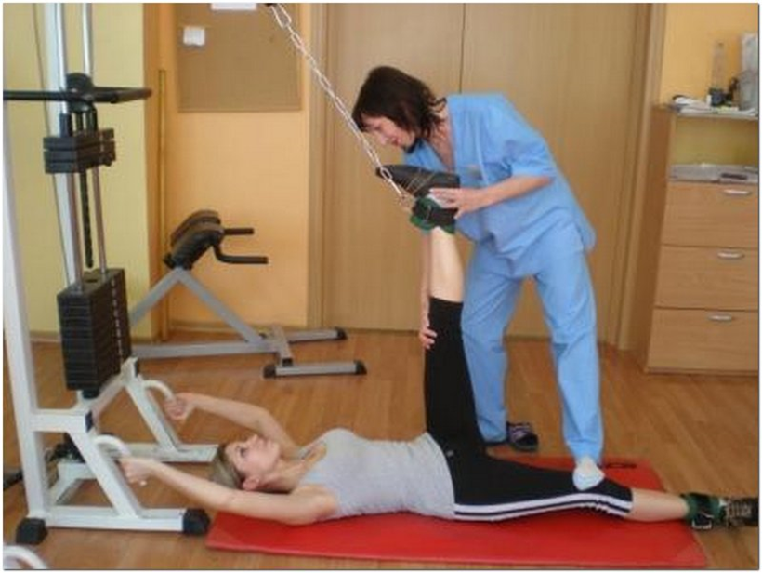
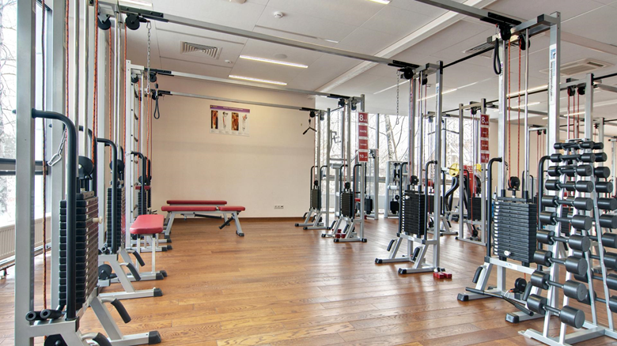
Педагогический эксперимент проводился в течение 3 месяцев. Разработанная программа по реабилитации коленного сустава после пластики передней крестообразной сявзкой выполнялась 3 раза в неделю по 40 мин в зале кинезиотерапии . В промежуточные дни между занятиями в зале выполнялось домашнее задание: статические упражнения, упражнения на развитие силы мышц и работа на гибкость.

Slide 7
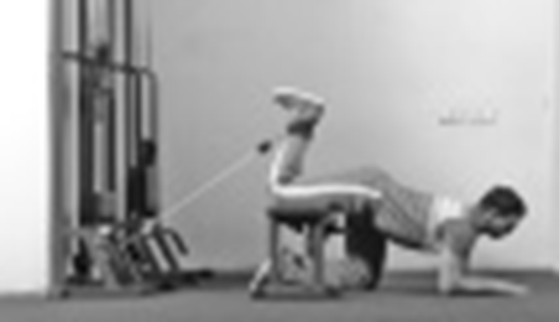
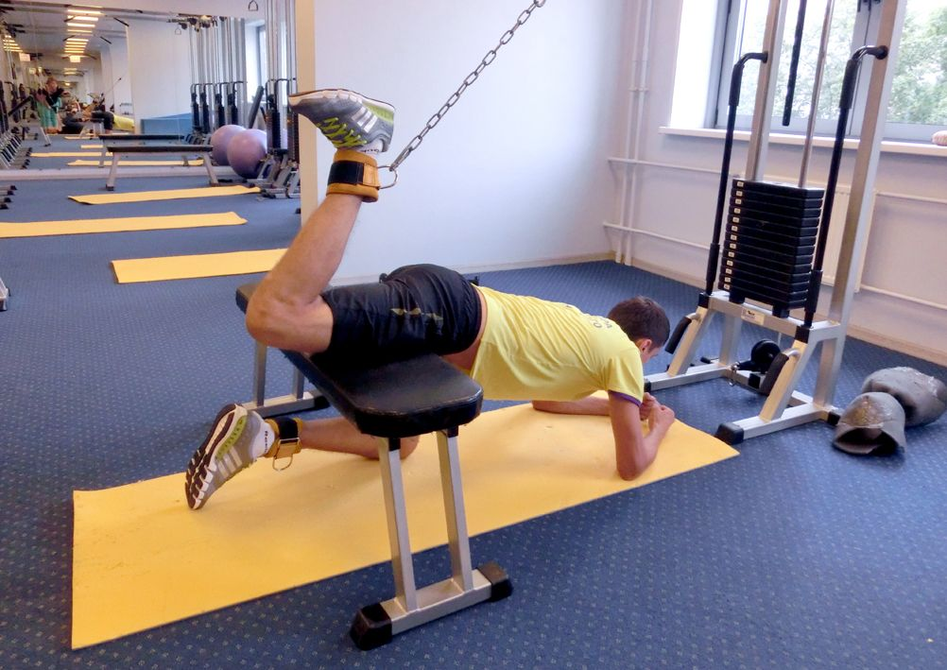
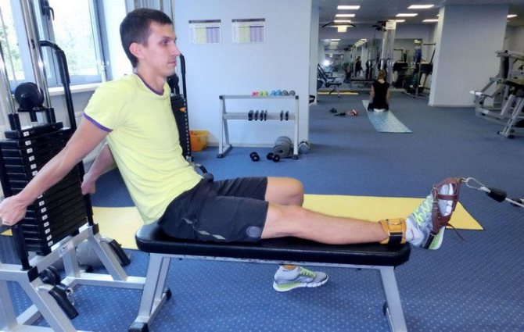
В процессе занятий использовалась техника кинезиотерапии разработанную доктором Бубновским, в сочетание с базовыми силовыми упражнениями и работой на баланс.

Slide 8
Вопросы анкеты | Испытуемые, вошедшие в группу (n=10)
 | Через 2 недели | Через 14 недель
Отек в области колена | 30 (00%) | -
Отек после физических нагрузок | 40 (40%) | -
Стреляющая боль в нижней части колена | 2 (20%) | -
Усиление боли при физических нагрузках | 15 (15%) | -
Отсутствие боли | - | 9 (90%)

Slide 9
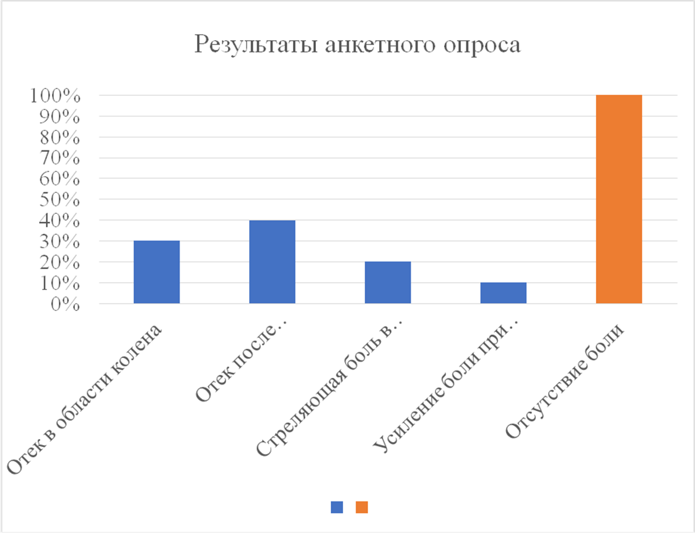

Slide 10
Исследуемые показатели | Исследуемая группа (n=10)
 | до эксперим. | после эксперим. | Прирост результатов
 | (M±m) | (M ± m)
Сгибание, º | 94,5±2,9 | 56,9±2,5 | 35,7%
Разгибание, º | 158,5±3,6 | 180,5±2,4 | 22,3%

Slide 11
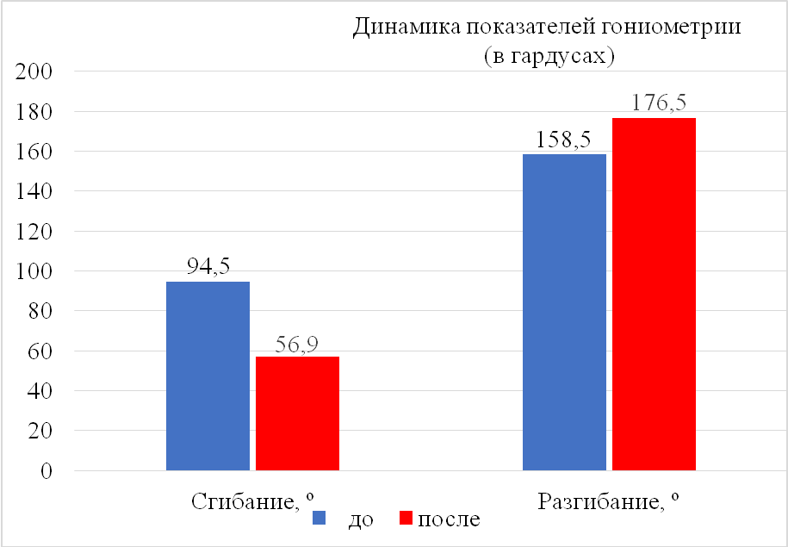

Slide 12
За период исследования, по результатам гониометрии, средние значения сгибания в коленном суставе улучшились – на 35,7%, разгибания – на 11,3%, что подтверждает эффективность комплексного использования средств ЛФК в восстановительном периоде реабилитации больных после артроскопии ПКС коленного сустава.

Slide 13
Показатели | Исследуемая группа (n = 10 чел.)
 | До экспер. | После экспер. | Прирост результатов
Тонус (покой) | 70,2±3,7 | 76,3±2,8 | 8,6%
Тонус (напряжение) | 82,4±3,1 | 98,6±3,6 | 19,6%
Амплитуда | 12,2±0,4 | 22,3±0,4 | 82,7%

Slide 14
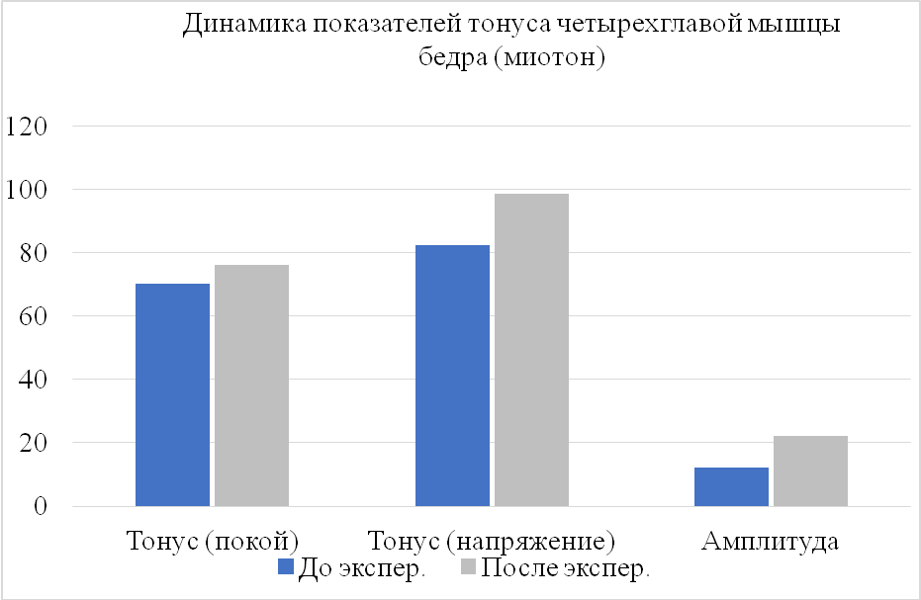

Slide 15
За период педагогического эксперимента, достоверно улучшились показатели амплитуды тонуса четырехглавой мышцы бедра (на 82,7%), что указывает на нормализацию функционального состояния нервно-мышечного аппарата оперированной конечности.

Slide 16
Показатели в секундах | Исследуемая группа (n = 10 чел.)
 | До экспер. | После экспер. | Прирост результатов
 | 4,1±1,7 сек. | 23,7±4,8 сек. | 22,7%

